Slide 1
Seuillage
Pr. Issam QAFFOU

Slide 2
Plan
Introduction
Définition
Utilité
Types de seuillage
Application
Limites

Slide 3
Introduction
En traitement d’images, l’un des objectifs principaux est de séparer l’objet d’intérêt (avant-plan) du fond (arrière-plan).
Le seuillage est l’une des méthodes les plus simples et les plus efficaces pour réaliser cette segmentation.
Il repose sur l’idée que l’objet et le fond ont des niveaux de gris différents.
En choisissant un seuil T, on divise les pixels en deux groupes :
  ceux dont l’intensité ≤ T (fond → noir),
  ceux dont l’intensité > T (objet → blanc).

Slide 4

Définition
Le seuillage est une technique de segmentation qui consiste à transformer une image en niveaux de gris en une image binaire (noir/blanc) ou multi-classes, en fonction d’un ou plusieurs seuils, dans l’objectif de séparer l’avant-plan (objet d’intérêt) de l’arrière-plan.
Soit une image en niveaux de gris f(x,y).
Le seuillage binaire s’écrit :
  f(x,y) = intensité du pixel en (x,y).
  T = seuil choisi.
  g(x,y) = image seuillée (binaire).

Slide 5
Utilité du seuillage
Extraire des objets d’intérêt (lettres, pièces, cellules…).
Réduire la complexité d’une image (de 256 niveaux → 2 niveaux).
Préparer une image pour :
  la détection de contours,
  la reconnaissance de formes,
  l’analyse de régions.
Exemple : Prenons une radiographie :
  Fond sombre (valeurs basses → pic gauche dans l’histogramme).
  Os clairs (valeurs hautes → pic droit).
  Le seuil est choisi entre les deux pics → segmentation des os.

Slide 6
Types de seuillage
Seuillage global (fixe)
Seuillage adaptatif (local)
Seuillage multi-niveaux
Seuillage automatique (méthodes statistiques)

Slide 7

Seuillage global (fixe)
Définition : Le seuillage global (ou fixe) consiste à appliquer un seul seuil T à toute l’image, sans tenir compte de la position des pixels ou des variations d’éclairage.
Formule :
  f(x,y) = intensité du pixel en (x,y).
  T = seuil choisi manuellement ou calculé.
  g(x,y) = image binaire (noir et blanc).

Slide 8
Seuillage global (fixe)
Avantages
Simple et rapide à mettre en œuvre.
Suffisant pour des images bien contrastées.
Peu coûteux en calcul.
Exemple intuitif
  Imaginons une pièce sombre sur un fond clair :
  Si on fixe T = 120 (sur une échelle [0-255]) :
  Les pixels > 120 (fond clair) deviennent blancs.
  Les pixels ≤ 120 (pièce sombre) deviennent noirs.
➔ On a séparé la pièce (objet) du fond.
Limites
Dépend fortement du choix du seuil T :
  Si T trop bas → beaucoup de bruit.
  Si T trop haut → perte d’objet.
Sensible aux variations d’éclairage :
  une ombre peut être confondue avec l’objet.
Inefficace pour des images complexes (multimodales).

Slide 9
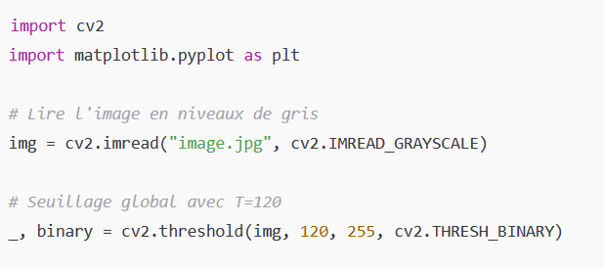
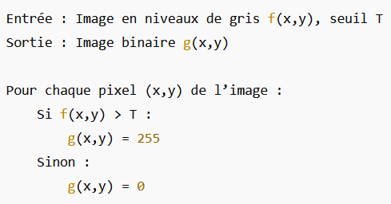
Seuillage global (fixe)
Python avec OpenCV
Pseudo-code

Slide 10
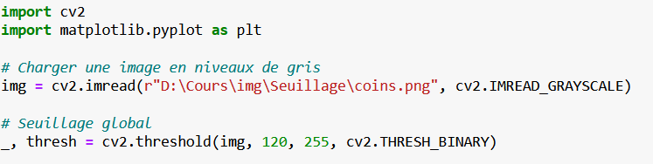
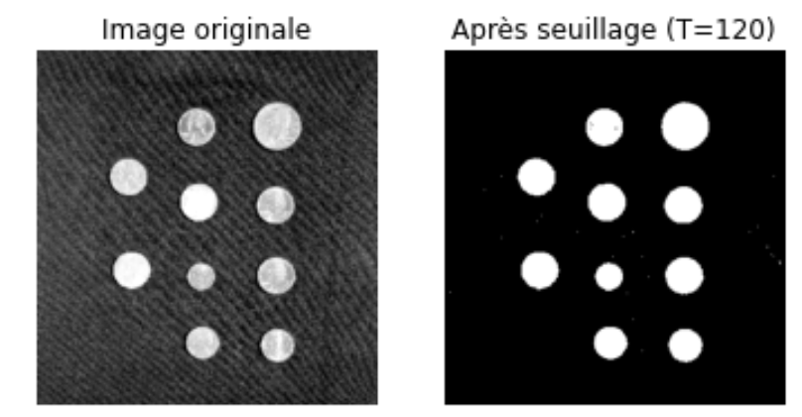
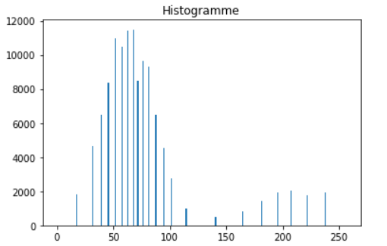
Seuillage global (fixe)
Exemple

Slide 11
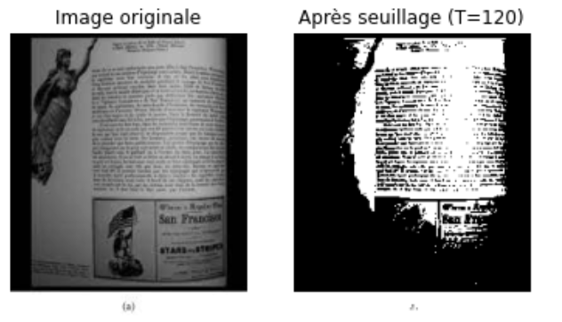
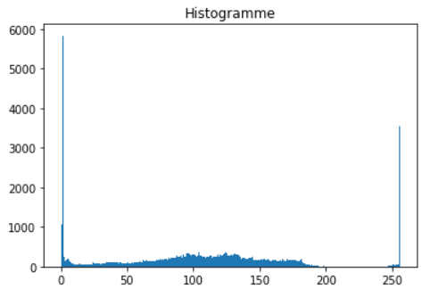
Seuillage global (fixe)
Limite : Si l’éclairage varie ou si l’objet et le fond ont des intensités proches alors le seuillage global échoue.

Slide 12
Seuillage adaptatif (local)
Définition : Le seuillage adaptatif consiste à calculer un seuil différent pour chaque région de l’image au lieu d’un seuil global unique.
L’idée : si l’éclairage ou le contraste varient dans l’image, un seul seuil ne suffit pas. Le seuillage adaptatif s’adapte localement.
Principe :
  L’image est découpée en petites fenêtres (blocs locaux).
  Pour chaque pixel, on calcule un seuil local basé sur l’intensité des voisins.
  On compare la valeur du pixel à ce seuil → résultat binaire (0 ou 255).
Deux méthodes classiques (implémentées dans OpenCV) :
  Moyenne locale :
  T(x,y)=moyenne des intensités des voisins dans une fenêtre centrée en (x,y)−C
  Gaussienne pondérée :
  T(x,y)=moyenne pondérée gaussienne des voisins−C

Slide 13
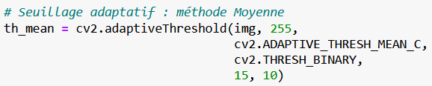
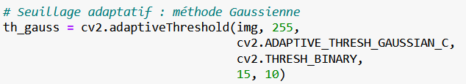
Seuillage adaptatif (local)
Exemple d’utilisation : Imagine un document scanné mal éclairé :
En haut de la feuille → éclairage fort, le texte est bien noir.
En bas de la feuille → zone sombre, le texte paraît gris.
  Un seuillage global échoue (le seuil marche en haut mais pas en bas).
  Un seuillage adaptatif réussit : chaque région trouve son seuil optimal → tout le texte est binarisé correctement.

Slide 14
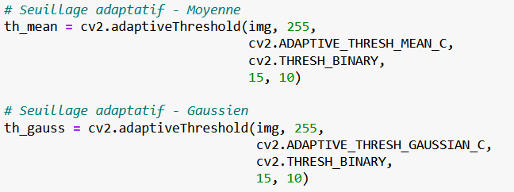
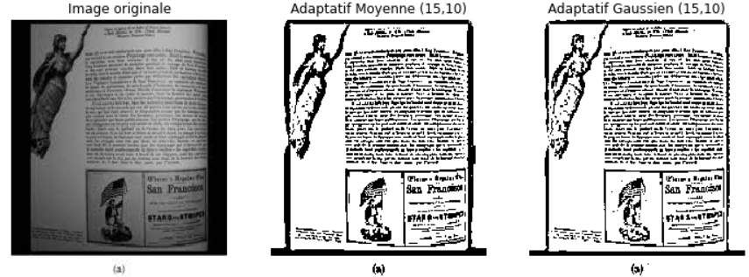
Seuillage adaptatif (local)
Exemple

Slide 15
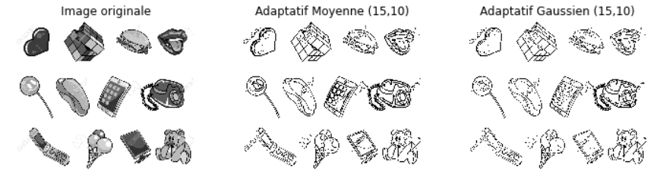
Seuillage adaptatif (local)
Limite : si l’image contient plusieurs objets avec des intensités très différentes, un seul type de calcul local (moyenne ou Gaussienne) peut ne pas séparer correctement tous les objets.

Slide 16
Seuillage multi-niveaux
Définition : Le seuillage multi-niveaux est une extension du seuillage global classique.
Au lieu d’un seuil unique T, on choisit plusieurs seuils :
T1,T2,...,Tn
L’image est ainsi découpée en plusieurs classes d’intensités.
Exemple avec deux seuils T1​ et T2​ :
  Si I(x,y)<T1​ → pixel noir (classe 1).
  Si T1≤I(x,y)<T2​ → pixel gris (classe 2).
  Si I(x,y)≥T2​ → pixel blanc (classe 3).

Slide 17
Seuillage multi-niveaux
Principe
  Le seuillage global sépare seulement objet vs fond.
  Le seuillage multi-niveaux permet de séparer plusieurs régions d’intérêt.
Exemple :
  Radiographie → séparer air (noir), tissus mous (gris), os (blanc).
  Photo satellite → distinguer eau, végétation, sol.
Avantages
  Permet de distinguer plusieurs objets / zones dans une seule image.
  Très utile pour des images médicales, satellites, ou industrielles.
Limites
  Choix des seuils T1,T2,… pas toujours évident.
  Si les classes d’intensité ne sont pas bien séparées, ça donne des erreurs.
  Sensible au bruit → nécessite parfois un lissage préalable (filtre Gaussien).

Slide 18
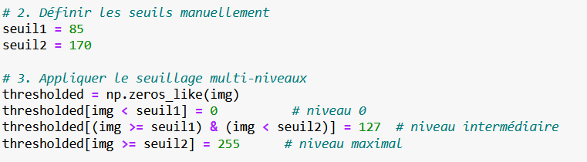
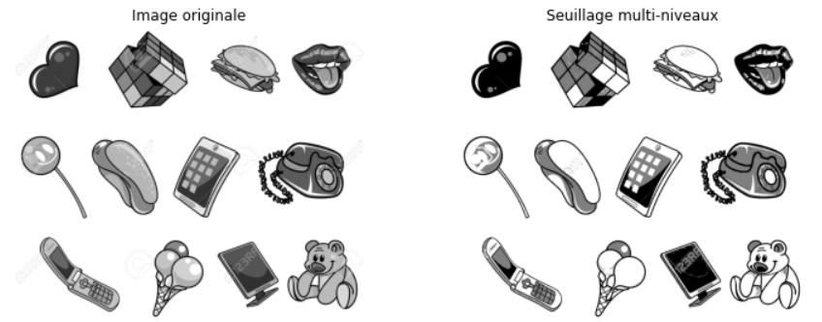
Seuillage multi-niveaux
Exemple

Slide 19
Seuillage automatique
Définition : Le seuillage automatique est une technique qui détermine le seuil tout seul, sans que l’utilisateur ait besoin de le fixer manuellement.
C’est utile car on n’a pas toujours une idée du bon seuil (surtout si l’image change de luminosité).

Slide 20
Seuillage automatique
cv2.threshold(img, 0, 255, cv2.THRESH_BINARY + cv2.THRESH_OTSU)
Méthodes courantes
  Méthode d’Otsu (la plus célèbre)
    Elle choisit le seuil T qui minimise la variance intra-classes (pixels de même classe sont le plus homogènes possible).
    Autrement dit, Otsu cherche le seuil qui sépare au mieux deux classes : objet et fond.
    Étapes simplifiées :
      On calcule l’histogramme de l’image.
      On teste tous les seuils possibles.
      On garde celui qui minimise la variance interne (ou maximise la variance entre classes).
  Autres méthodes
    Entropie de Kapur : choisit le seuil qui maximise l’entropie des classes.
    IsoData / Méthode itérative : ajuste le seuil à partir de la moyenne des intensités des deux classes jusqu’à stabilisation.

Slide 21
Seuillage automatique
Avantages
  Pas besoin de choisir
  T soi-même.
  Rapide et robuste si l’histogramme est bimodal (2 pics bien séparés).
Limites
  Suppose que l’image est composée de 2 classes principales → si l’image contient plusieurs objets → résultats moyens.
  Sensible au bruit et aux variations d’éclairage → nécessite parfois un filtrage avant (ex. flou gaussien).
En résumé :
  Seuillage manuel → on fixe T à la main.
  Seuillage automatique (Otsu, etc.) → l’algorithme calcule T de façon optimale.

Slide 22
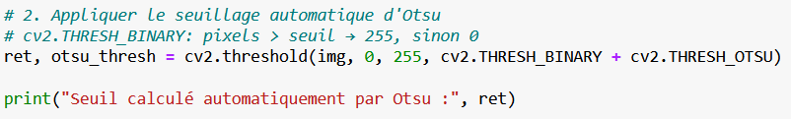
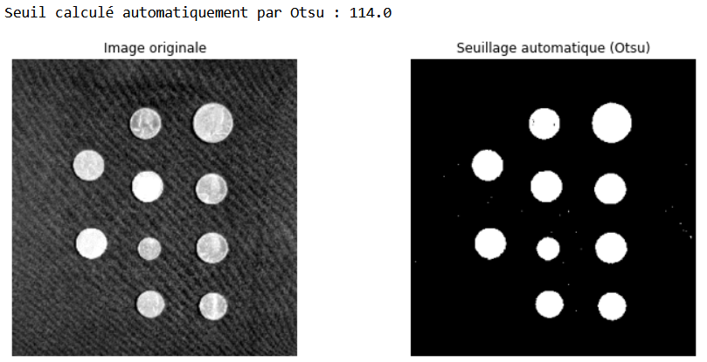
Seuillage automatique
Exemple

Slide 23
Seuillage et projets proposés
Détection précoce des maladies des plantes
Problème : distinguer une feuille saine d’une feuille malade (taches, décolorations).
Utilité du seuillage :
  Segmenter les zones suspectes (plus sombres ou plus claires que le reste de la feuille).
  Binariser l’image pour isoler les régions anormales avant une analyse de texture ou de couleur.
Exemple : seuillage sur le canal vert pour séparer feuille saine (vert uniforme) et zones malades (couleurs différentes).

Slide 24
Seuillage et projets proposés
Analyse d’images médicales pour la prévention de maladies
Problème : détecter une anomalie (tumeur, calcification, masse anormale).
Utilité du seuillage :
  Isoler les zones d’intérêt en fonction de leur intensité (par ex. os clairs vs tissus mous sombres dans une radiographie).
  Préparer une segmentation plus avancée (watershed, contours, IA).
Exemple : seuillage dans une IRM pour séparer le tissu cérébral normal d’une zone suspecte.

Slide 25
Seuillage et projets proposés
3. Surveillance de la pollution et des déchets plastiques
Problème : détecter des plastiques flottants dans l’eau ou sur une plage.
Utilité du seuillage :
  Mettre en évidence des objets brillants ou de couleur différente du fond (plastique blanc sur eau sombre).
  Binariser pour compter ou mesurer la surface des déchets.
Exemple : seuillage couleur (HSV) pour isoler les plastiques transparents ou blancs.

Slide 26
Seuillage et projets proposés
4. Accessibilité pour personnes malvoyantes
Problème : aider à reconnaître des panneaux, du texte ou des obstacles.
Utilité du seuillage :
  Transformer une image en noir/blanc très contrastée pour lecture simplifiée.
  Extraire le texte (OCR) après seuillage.
Exemple : prendre une image de texte, appliquer un seuillage pour obtenir un contraste maximal → lecture vocale facilitée.

Slide 27
Seuillage et projets proposés
Surveillance intelligente des foules et modélisation des comportements collectifs
Problème : détecter et suivre des personnes dans une foule.
Utilité du seuillage :
  Première étape de détection : seuillage après soustraction de fond pour isoler les silhouettes.
  Ensuite, détection de contours ou suivi d’objets.
Exemple : une caméra fixe → seuillage des zones en mouvement pour obtenir une carte binaire des personnes.

Slide 28
A retenir
Le seuillage n’est jamais la solution finale, mais c’est la porte d’entrée dans la segmentation. Il simplifie l’image pour permettre des traitements plus avancés (morphologie, IA, deep learning).

